Slide 1
डिजिटल नागरिकता
पाठ 6
साइबरधमकी के विभिन्न रूप क्या हैं?

Slide 2
स्तर 2 | डिजिटल नागरिकता
प्रश्नोत्तरी समय!
इनमें से कौन से कथन सत्य हैं और कौन से असत्य हैं?
ऑनलाइन अन्य लोगों के बारे में घटिया बातें कहना ठीक है क्योंकि कोई भी यह पता नहीं लगा सकता है कि यह आप थे I _____________
अगर आपके किसी परिचित को ऑनलाइन धमकाया जा रहा है, तो आपको इससे दूर रहना चाहिए। इससे आपको कोई मतलब नहीं I __________
साइबरधमकी देने वालों को गंभीर परिणामों का सामना करना पड़ सकता है, जैसे कि खेल टीमों से बाहर कर दिया जाना या स्कूल से निलंबित कर दिया जाना। कुछ को कानूनी दंड का भी सामना करना पड़ता है I _______________
सोशल मीडिया साइट्स जैसी तकनीक का इस्तेमाल केवल लोगों को चोट पहुंचाने के लिए किया जा सकता है। ___________________
आपको एक मतलबी या धमकी भरे संदेश की उपेक्षा करनी चाहिए I _________________________
साइबर धमकी पाठ संदेश, स्क्रीन शॉट, फोटो आदि सहित कई रूप ले सकती है। ________________

Slide 3
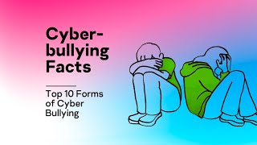
स्तर 2 | डिजिटल नागरिकता
साइबरधमकी के विभिन्न रूप
साइबरबुलिंग तथ्य - साइबरबुलिंग के शीर्ष 10 रूप
Notes:
https://www.youtube.com/watch?v=0Xo8N9qlJtk

Slide 4
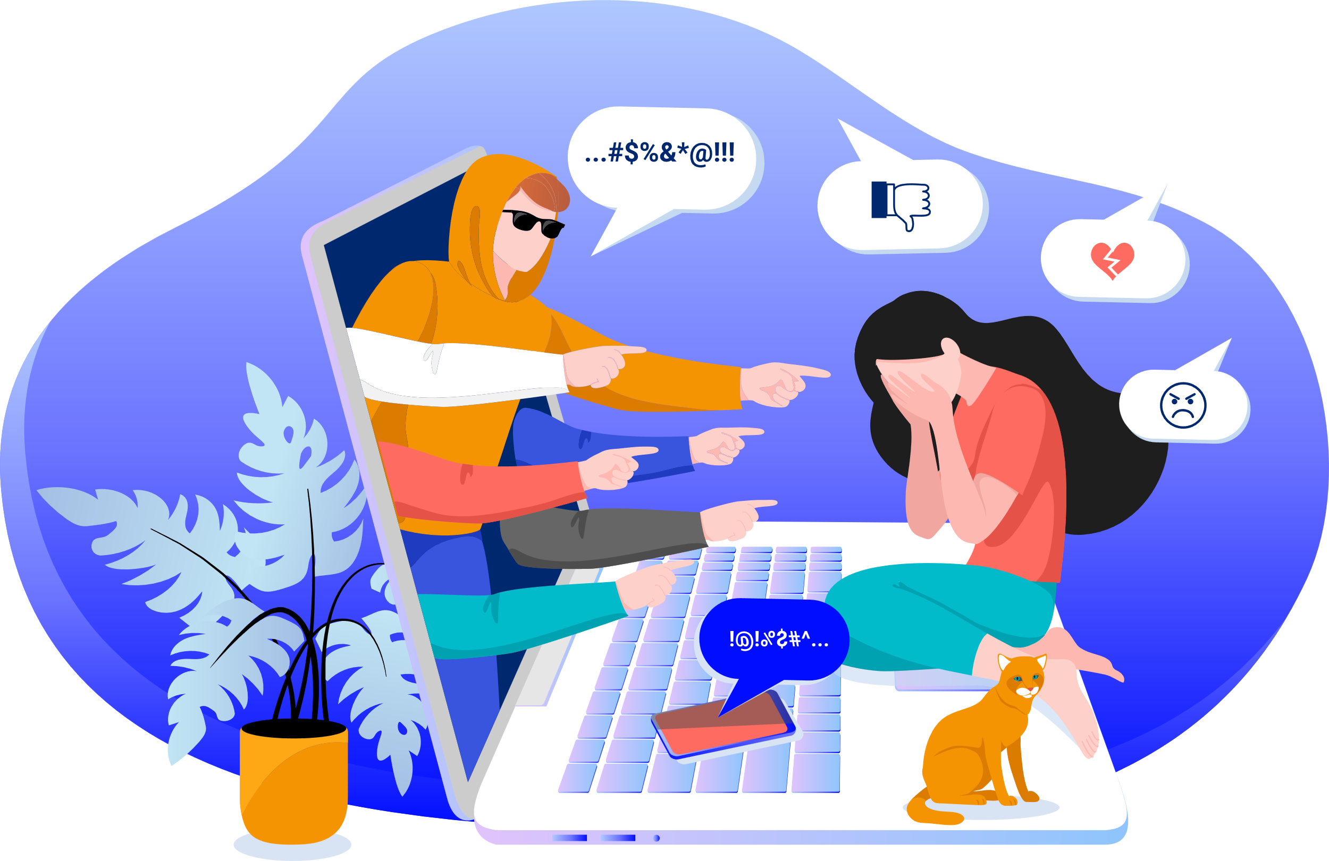
स्तर 2 | डिजिटल नागरिकता
साइबरधमकी गूढ़वाचन
साइबरधमकी के कितने रूप हैं?
वे क्या हैं?
क्या आप इन सभी विभिन्न प्रकार की साइबरधमकी के बारे में जानते हैं?
आपको क्या लगता है कि साइबरधमकी किसी को मानसिक और सामाजिक रूप से कैसे प्रभावित करती है?

Slide 5
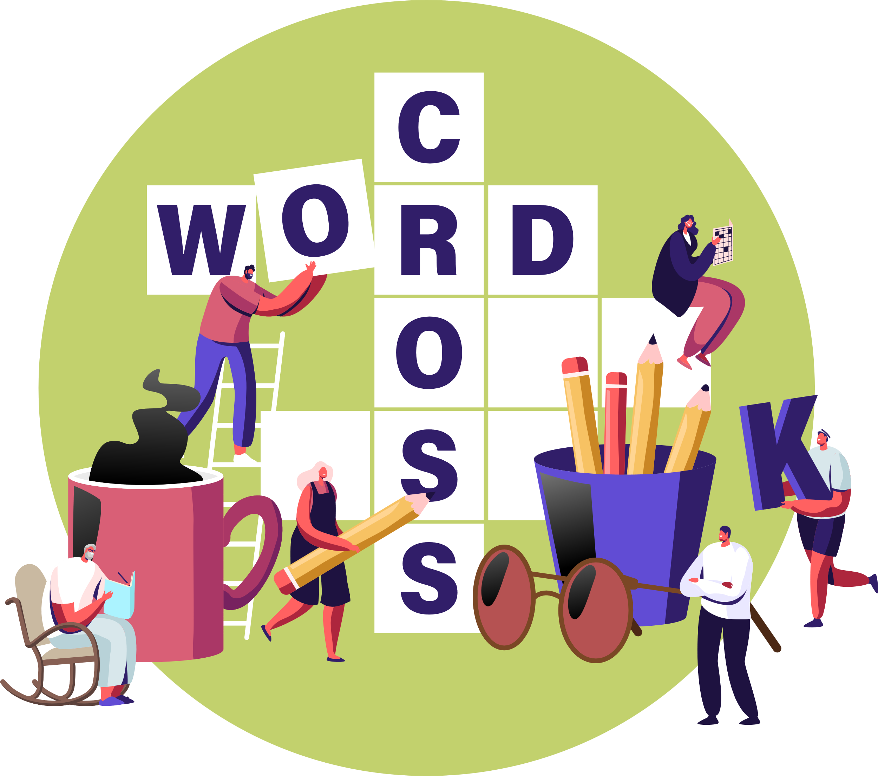
स्तर 2 | डिजिटल नागरिकता
पहेली का समय
साइबरधमकी के रूप
यहाँ क्लिक करें

Slide 6
स्तर 2 | डिजिटल नागरिकता
भूमिका मंचन : कहानी जोड़ी १
नकुल और निकिता, 13
मेरा नाम नकुल है और मेरी एक जुड़वां बहन निकिता है। रात के खाने से पहले निकिता ने अपना फोन देखा और देखा कि उसे अपनी एक फोटो मिली है। जब मैंने इसे देखने के लिए कहा, तो उसने मुझसे कहा कि वह अब इसे एक्सेस नहीं कर सकती। मैंने उससे फोटो के बारे में पूछा लेकिन उसने इस पर चर्चा नहीं की और वह काफी असहज लग रही थी। मुझे उसकी चिंता है। मैं उसकी मदद कैसे करूं?
तान्या, 14
वे मुझे 'पपराज़ी' कहते हैं क्योंकि मैं हमेशा तस्वीरें लेती रहती हूँ। मैंने अभी-अभी स्नैपचैट की खोज की है। मुझे उन तस्वीरों को ऑनलाइन प्रकाशित करने का विचार पसंद है जो कुछ सेकंड के बाद गायब हो जाती हैं - यह हमेशा के लिए ऑनलाइन रहने वाली तस्वीरों की तुलना में कहीं अधिक रोमांचक है। दूसरे दिन, मैंने अपने दोस्त की एक तस्वीर ली, जब वह अपना मेकअप लगा रही थी और उसे स्नैपचैट पर गुमनाम रूप से भेज दिया। आनंददायक! ख़ैर, मुझे बिना किसी को जाने कि यह मैं हूं यह जानने के लिए एक मजेदार चीज मिली । सभी देखें, मैं तान्या पापराज़ी हूं।'

Slide 7
स्तर 2 | डिजिटल नागरिकता
भूमिका मंचन: कहानी जोड़ी २
अनन्या, 17
नमस्ते, मैं आपको अपने दोस्त के बारे में बताना चाहता हूँ । वह मुझे सब कुछ ऑनलाइन भेजती है - टेक्स्ट, मेल, डायरेक्ट मैसेज। वह हर समय हर जगह है I थोड़ी देर के बाद यह कष्टप्रद हो जाता है I उसे रोकने के लिए, मैंने एक तस्वीर पोस्ट करने का फैसला किया जो उसने मुझे निजी तौर पर भेजी थी। जाहिर है, बहुत से लोग इसमें रुचि रखते हैं क्योंकि यह अब थोड़ा वायरल हो गया है I
दीपक, 16
मैं ऑनलाइन रहता हूँ, मुझे पोस्टिंग पसंद है! मैं इस बात पर बहुत ध्यान देता हूं कि मैं क्या और कहां पोस्ट करता हूं। मेरे माता-पिता ने मुझे यह सिखाया है कि अगर गलत लोगों की मेरी व्यक्तिगत जानकारी तक पहुँचती है तो इसके विनाशकारी परिणाम हो सकते हैं। दूसरी ओर, मेरे एक सबसे अच्छे दोस्त ने मेरी अनुमति के बिना मेरी एक तस्वीर पोस्ट की और तब से हर कोई उस पर टिप्पणी कर रहा है। ये टिप्पणियां वास्तव में आहत करने वाली हैं और अब मुझे सोना मुश्किल लगता है I मैं इसके बारे में बहुत सोच रहा हूं I

Slide 8
स्तर 2 | डिजिटल नागरिकता
साइबरबुलिंग क्या करें और क्या न करें
बख्शीश | करना | नहीं
केवल सकारात्मक टिप्पणियाँ पोस्ट करें।
किसी अजनबी की फ्रेंड रिक्वेस्ट स्वीकार करें।
पोस्ट करने से पहले सोचें।
निजी जानकारी पोस्ट करें।
गुस्से वाले मैसेज का जवाब गुस्से से दें।
जिस व्यक्ति को आपने ब्लॉक किया है उसकी रिपोर्ट करें।
माता-पिता, शिक्षक या अन्य विश्वसनीय वयस्क से संपर्क करें।
जो कुछ भी आप पसंद करते हैं उसे उसी पल पोस्ट करें ।
विश्वास करें कि बुली आपके बारे में क्या कहता है।
साइबरबुलिंग के किसी भी सबूत को बचाएं।
जो आपके बारे में बुरा कह रहा है उसे ब्लॉक कर दें।
किसी अजनबी से आपको मिले संदेश का जवाब दें।

Slide 9
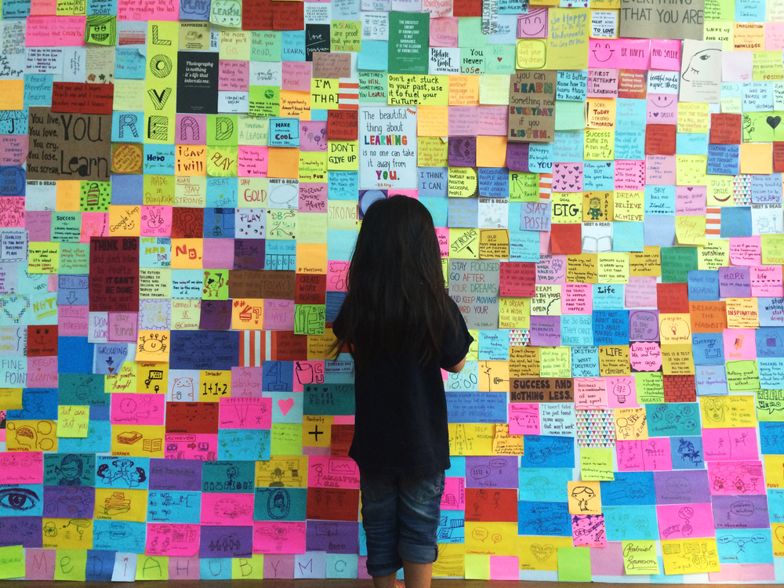
स्तर 2 | डिजिटल नागरिकता
शब्द दीवार
अपने सहपाठियों के साथ जोड़े बनाएं और अपने साथी के साथ मिलकर एक पोस्टर बनाएं जिसमें आपको दिए गए नीचे दिए गए शब्दों में से एक की व्याख्या करें।
साइबरबुलिंग शब्दावली
बदमाशी
साइबर-धमकी
बहिष्करण
उत्पीड़न
गोट
साइबरस्टॉकिंग
फ्रेपिंग
नकली प्रोफाइल
गाली देना
धोखा
ट्रोलिंग
कैटफ़िशिंग

Slide 10
के द्वारा सम्पादित

